Slide 1
Государственное бюджетное общеобразовательное учреждение Самарской области «Школа-интернат № 115 для обучающихся с ограниченными возможностями здоровьягородского округа Самара»
Консультация для родителей обучающихся начальной школы
Проведение логопедических игр и упражнений в домашних условиях
Учитель- логопед
Т.А. Кудренко
г.о. Самара, 2020г.

Slide 2
Уважаемые родители (законные представители)! Для получения качественной логопедической помощи в условиях дистанционного обучения рекомендуем вам логопедические игры с мячом. Такая форма решения задач развития всех сторон речи интересна младшим школьникам. Мы уверенны, что вас ждут успехи!

Slide 3
Цель – развитие всех сторон речи младшего школьника с ограниченными возможностями здоровья.
Задачи:
Развивать артикуляционный аппарат.
Развивать фонематическое восприятие.
Обогащать словарь.
Совершенствовать грамматический строй речи.
Развивать выразительность речи.
Развивать мелкую и общую моторики.

Slide 4
Методологическая основа
В основу подборки логопедических игр с мячом взяты труды Р.И. Лалаевой, Т.Б. Феличевой, М.И Лисиной, Р.Е. Левиной. Ученые отмечали, что общение играет очень большую роль в современной деятельности человека. Общение одна из форм активности личности, сущность которой состоит в обмене информацией между участниками диалога: происходит обмен опытом, установками, духовными ценностями, оно может поднять настроение или его испортить, возбудить или успокоить. Общение развивает волевую, эмоциональную и интеллектуальную сферы личности.
Формирование навыков общения младших школьников с ОВЗ продуктивнее происходит в игровой форме, поэтому данная подборка логопедических игр с мячом является актуальной для развития речи детей, находящихся на обучении в дистанционном режиме. При подборке игр учитывался принцип «от простого к сложному».

Slide 5
Гласные звуки являются тем фундаментом, на котором базируется вся работа по развитию звукопроизношения и фонематических процессов детей. Усвоив эту тему, дети, как правило, хорошо овладевают звуковым анализом и синтезом слов, а следовательно, в дальнейшем легче усваивают материал по обучению грамоте. Вся работа над гласными звуками закрепляется в играх с мячом.

Slide 6
Игры с подбрасыванием мяча

Slide 7
Звуки гласные поем мы с мячом моим вдвоем
Цель - развитие длительного, плавного выдоха, закрепление произношения гласных звуков.
Вариант 1. Родитель предлагает ребенку пропеть гласный звук, одновременно прокатывая шарик по столу. Ребенок делает вдох, плавно катит шар родителю, пропевая гласный: А — А — А — А — А — А.
Вариант 2. Игру можно проводить сидя на полу — в кругу или парами, пропевая заданные логопедом гласные звуки и катая мяч. Родитель обращает внимание ребенка на то, что мяч нужно прокатывать плавно, звук пропевать протяжно.

Slide 8
Мячик мы ладошкой "стук", повторяем дружно звук
Цель - развитие фонематического восприятия, быстроты реакции, закрепление знания гласных звуков.
Родитель: Когда услышишь звук «А», стукни мячом об пол. Поймав мяч, повтори этот звук. А — У— О — У —А—А — О — У.
Гласный звук услышат ушки, мяч взлетает над макушкой
Цель - развитие фонематического восприятия, быстроты реакции, выделение заданного гласного из ряда других.
Родитель: Я буду называть гласные звуки. Подбрось мяч, когда услышишь звук «Э». А — Э — У —Ы — Э — А — У — О — А — Э — Ы—Э.

Slide 9
Стучалочка
«Звуки я сказать хочу И по мячику стучу»
Цель - тренировка четкого произношения гласных звуков, развитие фонематическою восприятия.
Ход игры. Ребенок и родитель садятся в круг. Мяч зажат у каждою между коленями. Родитель произносит гласные звуки, отстукивая кулаком по мячу. Ребенок повторяет индивидуально и хором. Звуки отрабатываются в изолированном произношении с постепенным увеличением числа повторений на один выдох, например, А-АА-ААА, Э-ЭЭ-ЭЭЭ, О-ОО-ООО, У-УУ-УУУ.
Затем можно произносить различные сочетания звуков: ААЭ, АЭО, ААУ.

Slide 10
Игры с прокатыванием мяча

Slide 11
Поющие мячики
«По мячу сперва стучу, а потом его качу»
Цель - закрепление короткого и длительного произношения гласных звуков, развитие фонематического восприятия, закрепление длительного ротового выдоха.
Ход игры. Ребенок и родитель садятся лицом друг к другу на расстоянии трех метров. Родитель произносит сочетания гласных звуков. Последний звук произносится длительно, пропевается. Например: А А Э-э-э-э-э. У Э А~а~а-а~а. Первые два звука сопровождаются ударом кулака по мячу; пропевая третий звук, ребенок катит мяч партнеру. Прокатывание мяча подчеркнуто плавное, длительное, как и произнесение гласного звука.

Slide 12
Тихо — громко
«Мы катались по горам, Пели тут и пели там»
Цель - закрепление артикуляции гласных звуков, развитие фонематического восприятия, работа над силой голоса.
Оборудование: малые мячи.
Ход игры. Пропевание заданного звука по демонстрации логопеда. Сила голоса соизмеряется с направлением движения руки. По мере движения руки с мячом вверх (на горку) сила голоса увеличивается, вниз (под горку) — уменьшается при горизонтальном движении руки с мячом (мяч катится по дорожке) сила голоса не изменяется.

Slide 13
Мяч передавай — слово называй
Цель - развитие фонематических представлений, быстроты реакции.
Ход игры. Играющие выстраиваются в колонну. У игроков, стоящих первыми, по одному большому мячу (диаметром 25-30 см). Ребенок называет слово на заданный звук и передает мяч назад двумя руками над головой (возможны другие способы передачи мяча). Следующий игрок самостоятельно придумывает слово на этот же звук и передает мяч дальше.

Slide 14
Звуковая цепочка
«Свяжем мы из слов цепочку. Мяч не даст поставить точку»
Цель - развитие фонематических процессов и представлений, активизация словаря.
Ход игры. Родитель называет первое слово и передает мяч ребенку. Далее мяч передается от ребенка к родителю. Конечный звук предыдущего слова — это начальный звук. Например, весна — автобус — слон — нос — сова...

Slide 15
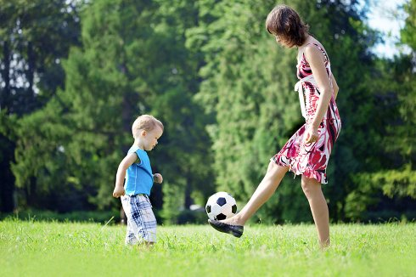
Игры вдвоем

Slide 16
«Слог да слог — и будет слово,
мы в игру сыграем снова»
Вариант 1. Цель - закрепление умения добавлять слог до слова.
Ход игры. Родитель говорит ребенку: — Я произнесу первую часть слова, а вы вторую: са — хар, са — ни. Затем родитель бросает мяч ребенку и говорит первый слог, ребенок ловит и бросает обратно, называя целое слово. Можно перебрасывать мяч об пол.
Вариант 2. Цель - дифференциация звуков, развитие внимания, быстроты мышления.
Ход игры. Родитель бросает ребенку мяч, называя первый слог: «са» или «ша», «су» или «шу», «со» или «шо», «сы» или «ши». Ребенок заканчивает слово. Например, ша- шары са- санки, шо- шорох, со- сорока, шу- шуба, су- сумка, ши~ шины, сы-сырок.

Slide 17
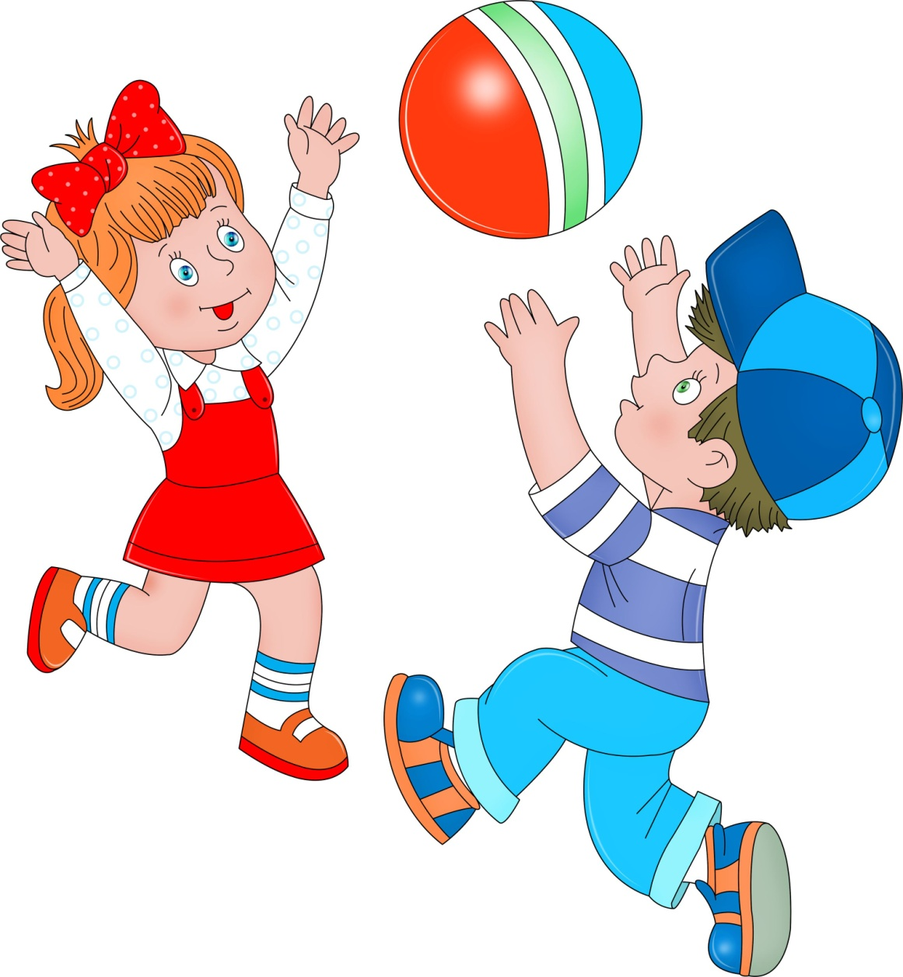
Игры с перебрасыванием мяча

Slide 18
«Сто вопросов — сто ответов
с буквы А (И, В), и только с этой»
Цель - развитие фонематических представлений, воображения.
Ход игры. Родитель бросает мяч ребенку и задает ему вопрос. Возвращая мяч , ребенок должен ответить на вопрос так, чтобы все слова ответа начинались с заданного звука, например, со звука И. Пример, — Как тебя зовут? — Ира (Иван). — А фамилия? — Иванова. — Откуда ты приехала? — Из Иркутска. — Что там растет? — Инжир. — Какие птицы там водятся? — Иволги. — Какой подарок ты повезешь родным? — Ириски и игрушки.

Slide 19
Разноцветные мячи
«Красный — гласный. Синий — нет. Что за звук?
Мне дай ответ!»
Цель - закрепление дифференциации гласных и согласных звуков, развитие внимания, быстроты мышления. Оборудование: мячи красного и синего цветов.
Ход игры.
Вариант 1. Родитель бросает мяч ребенку. Поймавший называет гласный звук, если мяч красного цвета, согласный — если мяч синего цвета, и бросает мяч обратно родителю.
Вариант 2. Ребенок называет слово, начинающееся с гласного звука, если мяч красного цвета. А если мяч синий, то ребенок называет слово, начинающееся с согласного звука.

Slide 20
«Мяч лови и мяч бросай —
сколько звуков, называй»
Цель - определение последовательности и количества звуков в слове.
Ход игры. Родитель, бросая мяч, произносит слово. Ребенок, поймавший мяч, определяет последовательность звуков в слове и называет их количество. Последовательность. Трехзвуковые слова типа: МАК, СОН, КИТ. Четырехзвуковые слова с открытыми слогами: РАМА, МАМА. Четырехзвуковые слова со стечением согласных: КРОТ, СТОЛ, СПОР.

Slide 21
«Мяч поймай — слово составляй» или
«Мы поймали три мяча — слово скажем мы сейчас»
Цель - составление трехзвуковых слов и их анализ. Оборудование: мячи из ткани с вышитыми на них гласными и согласными или пластмассовые мячи с написанными на них маркерами буквами.
Ход игры. Родитель бросает каждому ребенку мяч, называя звуки задуманного слова: М — А — К, Д — О — М, К — О — Т. Ребенок находит на своем мяче букву, соответствующую названному звуку, и составляет из мячей слово, читает, анализирует его.

Slide 22
«Слово это изменяй, изменяя — удлиняй»
Цель - расширение словарного запаса, развитие внимания, быстроты мышления.
Ход занятия: Взрослый бросает мяч детям, при этом произносит односложное слово: сад, куст, нос, нож, стол. Ребенок, поймавший мяч, перед тем, как бросить его обратно изменяет, слово так, чтобы оно стало двусложным (нос - носы) или трехсложным (дом - домики). Определяется количество слогов.

Slide 23
«Встречу слово на дороге —
разобью его на слоги»
Цель- тренировка умения делить слова на слоги, развитие внимания, быстроты мышления.
Ход игры. Родитель бросает мяч ребенку, называя односложные, двусложные и трехсложные слова. Ребенок, поймавший мяч, определяет количество слогов, называет их и бросает мяч обратно. Можно предложить детям произнести слово по слогам, одновременно отбивая слоги мячом.

Slide 24
«Мяч поймаем — раз! И два — мы распутаем слова!» Цель - развитие фонематических процессов и гибкости мышления.
Ход игры: Бросая мяч ребенку, родитель произносит слова, а ребенок, возвращая мяч, их повторяет: «Тарелка, пещера, комната, посуда, витрина, колодец». Затем родитель запутывает слова, переставляя слоги, а ребенок их распутывает.
Родитель: релтака, щепера, накомта, супода, тривина, локодец.
Дети: тарелка, пещера, комната, посуда, витрина, колодец.

Slide 25
Литература
1.Лалаева Р.И Логопедическая работа в коррекционных классах: Кн. для логопеда. – М.: Гуманит. изд. центр ВЛАДОС, 1998. – 224 с.
2.Лисина М.И. Проблемы онтогенеза общения. – М., 1986. Лисина М.И. Проблемы онтогенеза общения. – М., 1986
3.Мали Л. Д. Речевое развитие младших школьников. 1 – 4 классы./ Пенза, 1995
4.Нищева Н.В. Программа коррекционно-развивающей работы в логопедической группе детского сада для детей с общим недоразвитием речи (с 4 до 7 лет) / Детство – Пресс, 2007
5.Программы специальной (коррекционной) образовательной школы VIII вида. 5-9 кл : В 2 сб. .- Ч. 1 / Под ред. В.В. Воронковой .- М. : Владос, 2001
6.Программы специальных (коррекционных) образовательных учреждений VIII вида. Подготовительный класс. 1 – 4 классы./ Под ред. В. В. Воронковой. – М.: Просвещение, 2006
7.Федеральный государственный образовательный стандарт для детей с ОВЗ [Электронный ресурс] https://минобрнауки.рф
8.Филичева Т. Б. и др. Основы логопедии: Учеб. пособие для студентов пед. ин-тов по спец. «Педагогика и психология (дошк.)» / Т. Б. Филичева, Н. А. Чевелева, Г. В. Чиркина

Slide 26
Спасибо за внимание!

